Slide 1
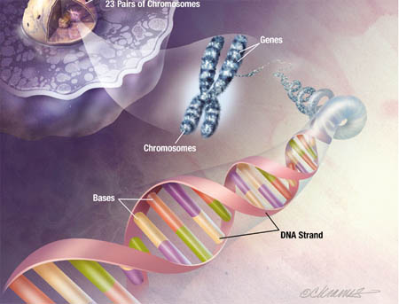
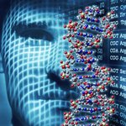
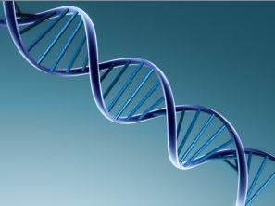
Ácidos Nucléicos

Slide 2
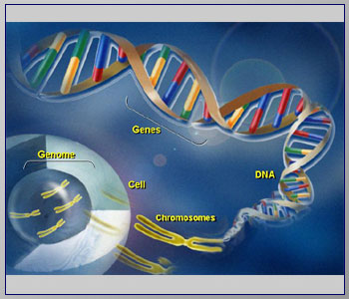
Introdução
Os ácidos nucléicos são responsáveis pelo controle de todas as atividades e pela manutenção da estrutura das células.
Além de estarem relacionados com os mecanismos de hereditariedade.

Slide 3
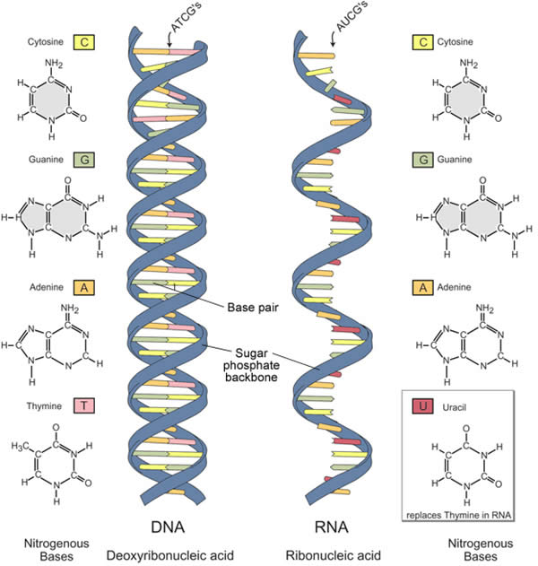
Tipos de Ácidos Nucléicos
Nos seres vivos, há dois tipos de ácidos nucléicos:
DNA ou ADN
  Ácido desoxirribonucléico
RNA ou ARN
  Ácido ribonucléico

Slide 4
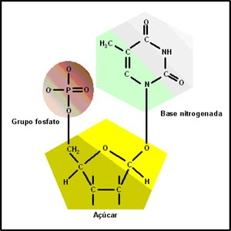
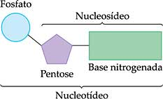
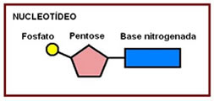
Estrutura dos Ácidos Nucléicos
Os ácidos nucléicos são formados pela união de unidades complexas chamadas nucleotídeos.
Cada nucleotídeo é um grupamento molecular formado por três subunidades:
  uma base nitrogenada
  um açúcar ( Pentose)
  grupamento fosfato.

Slide 5
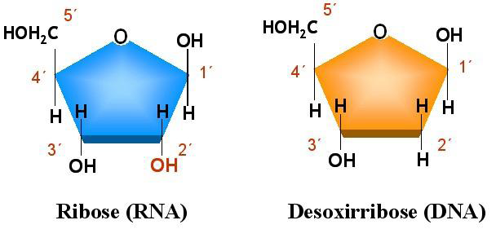
Composição dos Nucleotídeos
Base nitrogenada + Pentose + Fosfato
Pentoses

Slide 6
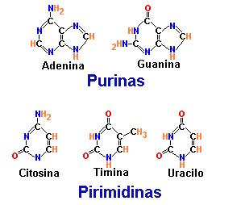
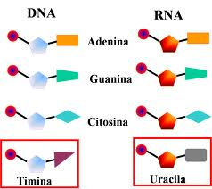
Composição dos Nucleotídeos
Base nitrogenada + Pentose + Fosfato
Base Nitrogenada

Slide 7
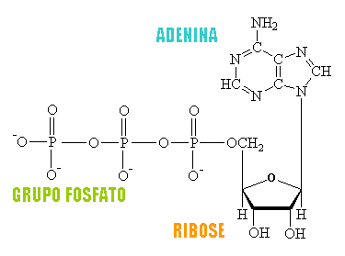
Composição dos Nucleotídeos
Base nitrogenada + Pentose + Fosfato
Fosfato

Slide 8
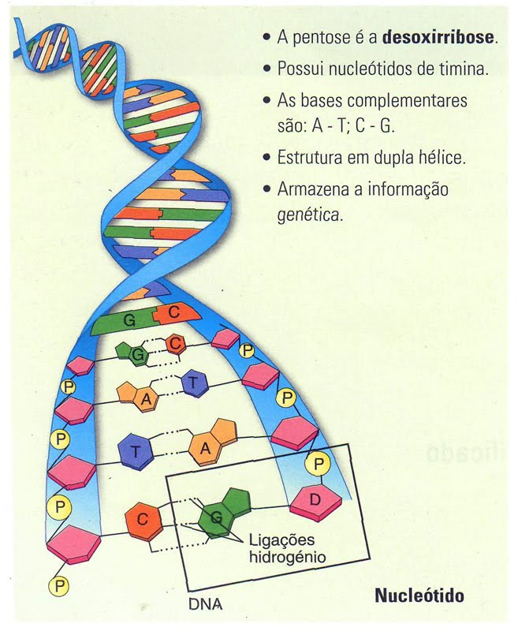
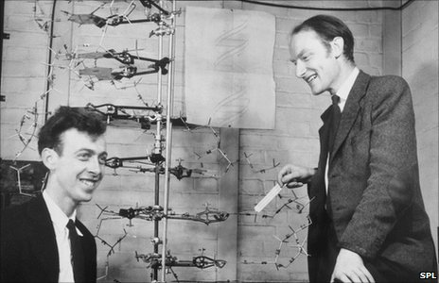
O ácido desoxirribonucléico (DNA)
O americano James D. Watson e o inglês Francis Crick propuseram em 1950 um modelo (‘dupla hélice’) para a estrutura espacial da molécula do DNA.

Slide 9
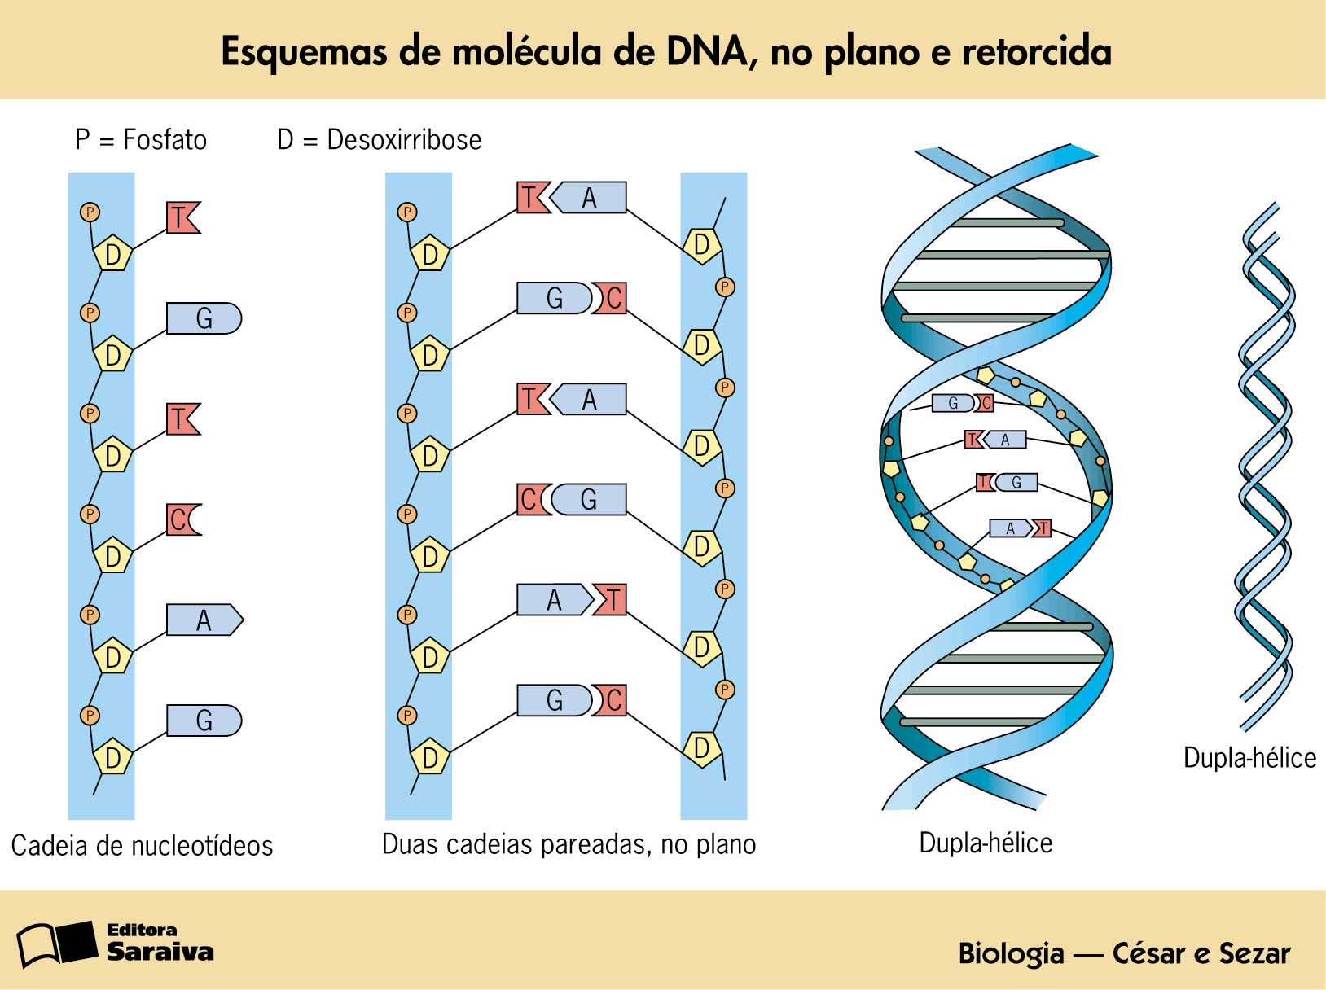

Slide 10
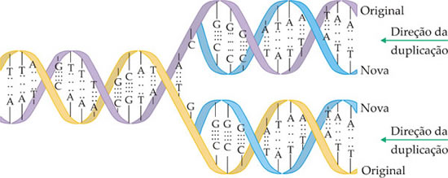
A duplicação das moléculas de DNA
Uma importante propriedade das moléculas de DNA é a capacidade de duplicar (replicar), gerando cópias idênticas de si mesmas.
Ação da DNA-polimerase.

Slide 11

Replicação do DNA

Slide 12
O ácido ribonucléico (RNA)
O RNA também é formado pela união de nucleotídeos, que possuem um grupo fosfato, uma ribose e uma dessas quatro bases nitrogenadas: adenina, guanina, citosina ou uracila.
Características
  Não possui dupla hélice.
  Síntese de proteínas.
  No núcleo encontra-se no interior do nucléolo e no citoplasma, dentro dos ribossomos.

Slide 13
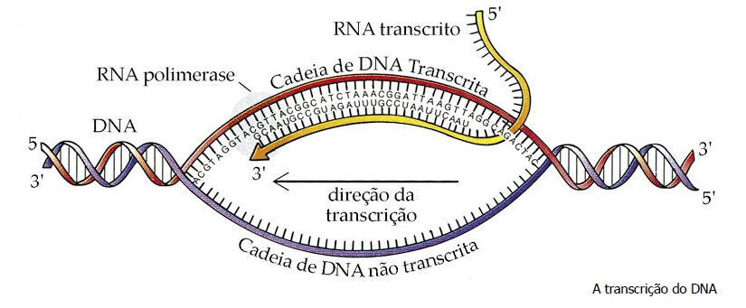
Tipos de RNA
RNA mensageiro (RNAm)
A formação do RNAm chama-se transcrição e é semelhante à replicação do DNA.

Slide 14
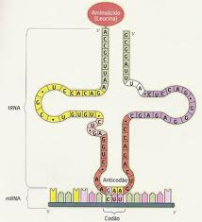
Tipos de RNA
RNA transportador (RNAt)
Também chamado RNA de transferência ou RNA solúvel.
Filamento único dobra sobre si mesmo, assumindo o aspecto de “folhas de trevo”.
As funções do RNA transportador são: colocar cada aminoácido em sua posição correta, sobre a molécula de RNA mensageiro, e estabelecer ligações peptídicas entre esses aminoácidos durante a síntese de proteínas.

Slide 15
Tipos de RNA
RNA ribossômico (RNAr)
É formado a partir de regiões específicas de alguns cromossomos, chamadas regiões organizadoras de nucléolo.
Trata-se do tipo de RNA encontrado em maior quantidade nas células e é um dos componentes estruturais dos ribossomos.

Slide 16
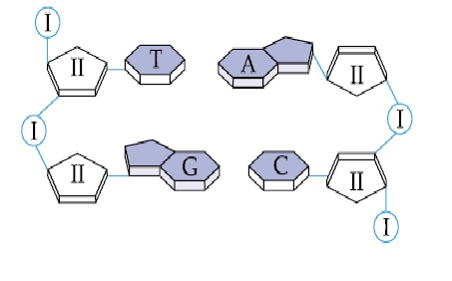
EXERCÍCIOS
01. Considerando que na figura a seguir tem-se uma representação plana de um segmento da molécula de DNA, analise as proposições a seguir.
1. Um nucleotídeo é formado por um grupo fosfato (I), uma molécula do açúcar desoxirribose (II) e uma molécula de base nitrogenada.
2) Um nucleotídeo de timina (T) de uma cadeia liga-se a um nucleotídeo com adenina (A) de outra cadeia.
3) Um nucleotídeo com guanina (G) de uma cadeia liga-se a um nucleotídeo de citosina (C) em outra cadeia.
4) Pontes de hidrogênio se estabelecem entre as bases nitrogenadas T e A e entre as bases nitrogenadas C e G.
Está(ão) correta(s):
a) 1 apenas. b) 2 e 3 apenas. c) 1, 2 e 3 apenas. d) 2, 3 e 4 penas. e) 1, 2, 3 e 4.

Slide 17
EXERCÍCIOS
02. Considere a seqüência de bases nitrogenadas de um segmento de DNA:
AAA GGC ATT
Responda às questões abaixo.
a) Qual é a seqüência de bases da hélice complementar a esse segmento?
b) Qual é a seqüência de bases do RNA mensageiro transcrito a partir desse segmento?

Slide 18
EXERCÍCIOS
03. Os ácidos nucléicos são as moléculas “mestras” da vida. Elas são responsáveis pela síntese de todas as enzimas que controlam, de alguma forma, a atividade celular. Relacione os ácidos nucléicos com suas características.
I. DNA II. RNA
A. açúcar da molécula = desoxirribose
B. açúcar da molécula = ribose
C. presença de timina
D. presença de uracila
E. cadeia dupla
F. cadeia simples
G. capacidade de autoduplicação
Está(ão) correta(s) a(s) associação(ões):
01. I – A 16. I – F
02. II – B 32. II – E
04. II – G 64. II – D
08. I – C

Slide 19
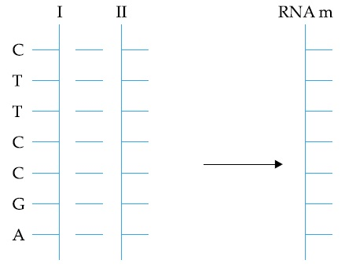
EXERCÍCIOS
04. Abaixo está representado o filamento I de uma molécula de ácido nucléico presente no interior do núcleo de uma célula vegetal. Qual seria a seqüência correta encontrada na molécula de RNA mensageiro, transcrita a partir do filamento II?
a) G – A – A – G – C – U – A
b) G – U – U – G – C – A – U
c) G – U – U – G – C – U – A
d) C – U – U – C – C – G – A
e) C – A – A – C – C – C – A

Slide 20
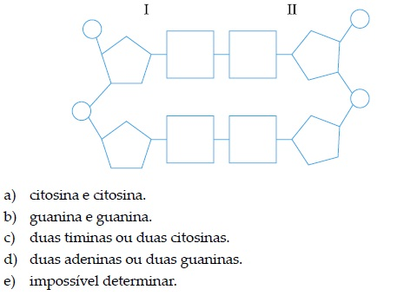
EXERCÍCIOS
05. Se os nucleotídeos do filamento I, do esquema a seguir, têm uma base púrica, e os do filamento II tanto podem ser encontrados no RNA como no DNA, podemos afirmar que as bases nitrogenadas do filamento II podem ser:

Slide 21
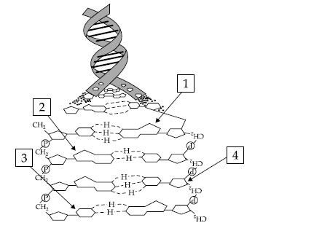
EXERCÍCIOS
06. Vunesp-SP
A figura representa um segmento de uma molécula de ácido nucléico.
As setas de 1 a 4 indicam, respectivamente:
a) guanina, adenina, uracila e ribose.
b) guanina, citosina, uracila e ribose.
c) guanina, adenina, timina e desoxirribose.
d) adenina, timina, guanina e desoxirribose.
e) citosina, guanina, timina e desoxirribose.

Slide 22
REPLICAÇÃO,
TRANSCRIÇÃO
E TRADUÇÃO

Slide 23
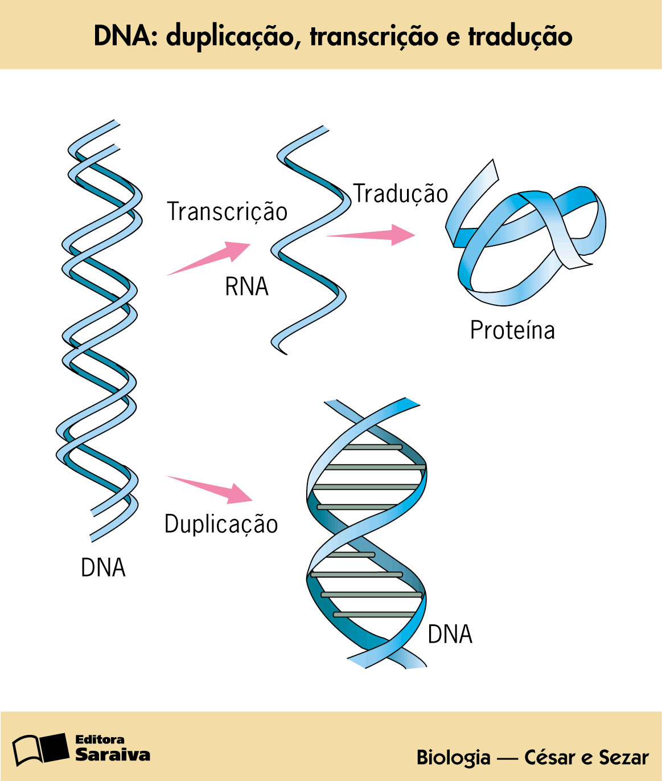

Slide 24
DNA
Duplicação
DNA
DNA

Slide 25
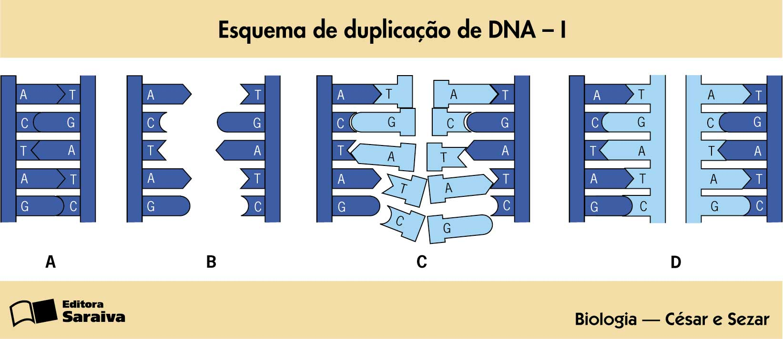

Slide 26
Transcrição
Processo pelo qual uma molécula de RNA é produzida usando como molde o DNA.
OBS: Nos retrovírus ocorre o contrário:
RNA DNA
Transcriptase Reversa

Slide 27
DNA
Transcrição
DNA
RNA

Slide 28
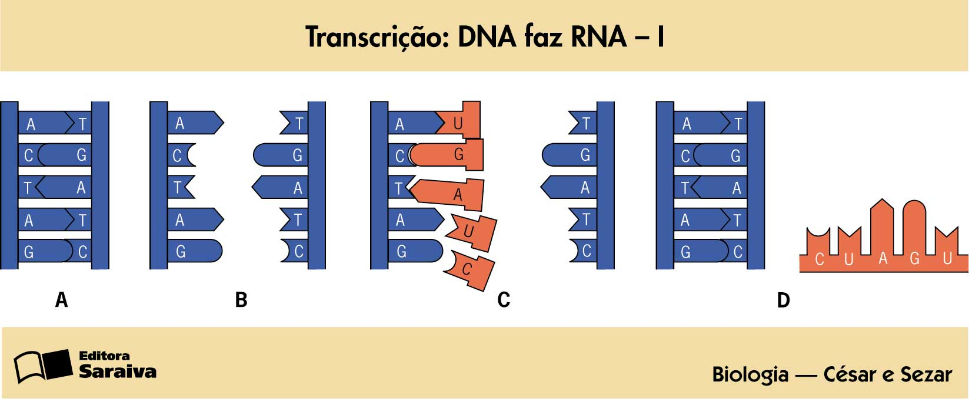

Slide 29
Tradução
Também chamada síntese de proteínas
Quando o RNAm chega ao citoplasma ele se associa ao ribossomo. Após essa associação os RNAt levam os aminoácidos, que serão ligados, formando assim a proteína.

Slide 30
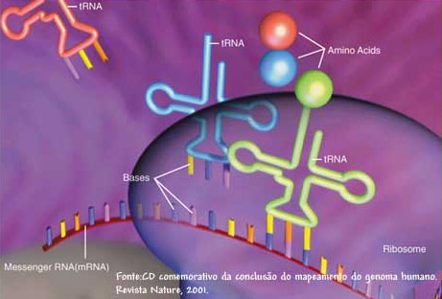
RNA
Ácido Ribonucléico
Molécula de fita simples
É dividido em:
RNA mensageiro (RNAm)
RNA transportador (RNAt)
RNA ribossômico (RNAr)

Slide 31
RNA_{m}
Leva a informação da seqüência protéica a ser formada do núcleo para o citoplasma, onde ocorre a tradução. Ele contém uma seqüência de trincas correspondente a uma das fitas do DNA.
Cada trinca (três nucleotídeos) no RNAm é denominada códon e corresponde a um aminoácido na proteína que irá se formar

Slide 32
1 códon → 3 nucleotídeos no RNAm
7 códons → 21 nucleotídeos

Slide 33
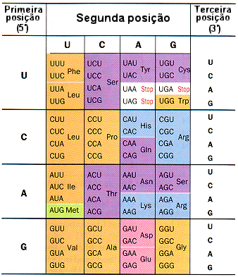
O código genético "padrão"
O código é "degenerado": três aminoácidos, Arg, Leu, Ser, tem seis códons; outros tem 3 ou 4 códons; apenas Met tem um único códon
Aparentemente, o código evoluiu para minimizar o efeito deletério de mutações
AUG é também sinal de iniciação

Slide 34
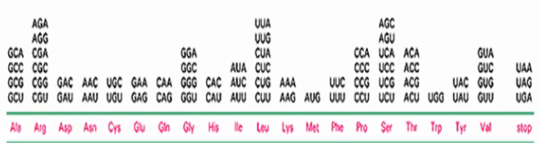
CÓDIGO GENÉTICO
CÓDON DE INICIAÇÃO AUG:
indica que a sequência de aminoácidos da proteína começa a ser codificada ali.
codifica o aminoácido Metionina (Met) de forma que todas as proteínas começam com o aminoácido Met.
CÓDONS DE FINALIZAÇÃO:
UAA,UGA e UAG que indicam à célula que a sequência de aminoácidos destinada àquela proteína acaba ali

Slide 35
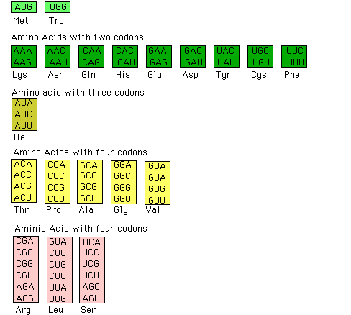
aminoácidos com um códon
aminoácidos com dois códons
aminoácidos com três códons
aminoácidos com quatro códons
CÓDIGO GENÉTICO DEGENERADO
aminoácidos com seis códons

Slide 36
RNA_{t}
Levam os aminoácidos para o RNAm durante o processo de síntese protéica. As moléculas de RNAt apresentam, em uma determinada região, uma trinca de nucleotídeos que se destaca, denominada anticódon.
É através do anticódon que o RNAt reconhece o local do RNAm onde deve ser colocado o aminoácido por ele transportado. Cada RNAt carrega um aminoácido específico, de acordo com o anticódon que possui

Slide 37
AMINOÁCIDOS
Moléculas que dão origem às proteínas.
R
H
O
N
C
C
H
OH
H

Slide 38
O grupo OH do ácido carboxílico de um aminoácido se liga em um dos hidrogênios da amina do outro aminoácido, formando uma molécula de água.
R
R
H
O
H
O
N
C
C
N
C
C
H
OH
OH
H
H
H
H₂O

Slide 39
Então uma ligação covalente entre o carbono de um aminoácido e o nitrogênio do outro acontece.
Essa ligação é a ligação peptídica.
R
R
H
O
H
O
N
C
C
N
C
C
H
OH
H
H
Ligação Peptídica

Slide 40
Como ocorre a tradução (síntese protéica)?

Slide 41
Quando o RNAm chega ao citoplasma, ele se associa ao ribossomo.
Nessa organela existem 2 espaços onde entram os RNAt com aminoácidos específicos.
U A C
A A A
A U G U U U C U U G A C C C C U G A
AUG = aa Metionina
Códon de iniciação
somente os RNAt que têm seqüência do anti-códon complementar à seqüência do códon entram no ribossomo.

Slide 42
Uma enzima presente na subunidade maior do ribossomo realiza a ligação peptídica entre os aminoácidos.
U A C
A A A
A U G U U U C U U G A C C C C U G A

Slide 43
O RNAt “vazio” volta para o citoplasma para se ligar a outro aminoácido.
U A C
A A A
A U G U U U C U U G A C C C C U G A

Slide 44
O ribossomo agora se desloca uma distância de 1 códon.
o espaço vazio é preenchido por um outro RNAt com seqüência do anti-códon complementar à seqüência do códon.
U A C
A A A
G A A
A U G U U U C U U G A C C C C U G A

Slide 45
Quando o ribossomo passa por um códon de terminação nenhum RNAt entra no ribossomo, porque na célula não existem RNAt com seqüências complementares aos códons de terminação.
G G G
Códon de terminação
A U G U U U C U U G A C C C C U G A
Fator de liberação: não codifica nenhum aa

Slide 46
G G G
Então o ribossomo se solta do RNAm, a proteína recém formada é liberada e o RNAm é degradado.
A U G U U U C U U G A C C C C U G A

Slide 47
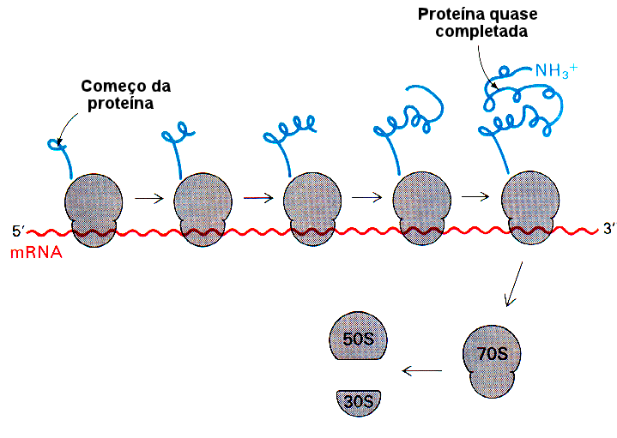
Vários ribossomos podem traduzir simultaneamente uma molécula de mRNA
Os ribossomos movem-se ao longo de um mRNA na direção 5'→3'
O conjunto é conhecido como polissomo ou polirribossomo
Cada ribossomo funciona independentemente dos demais

Slide 48
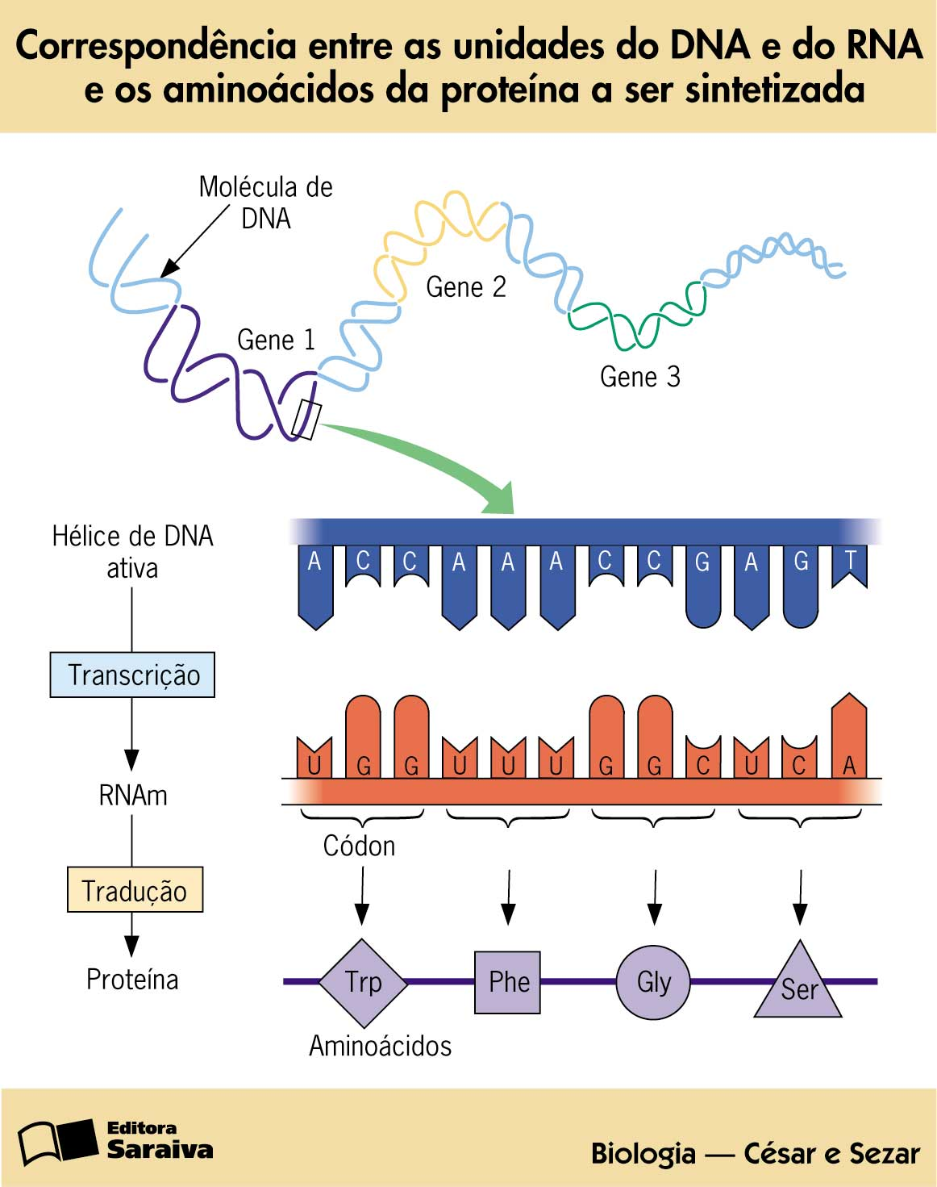

Slide 49
Considerações
Uma proteína → + de 70 aminoácidos ligados.
1 códon → 3 nucleotídeos no RNAm
1 códon → 1 aminoácido na proteína
Nº de ligações peptídicas → Nº de aminoácidos – (menos) 1.

Slide 50
Considerações
1 anticódon → 3 nucleotídeos no RNAt
O anticódon é complementar ao códon
Cada RNAt leva consigo apenas um tipo de aminoácido → quem determina qual aminoácido será transportado é o anticódon.

Slide 51
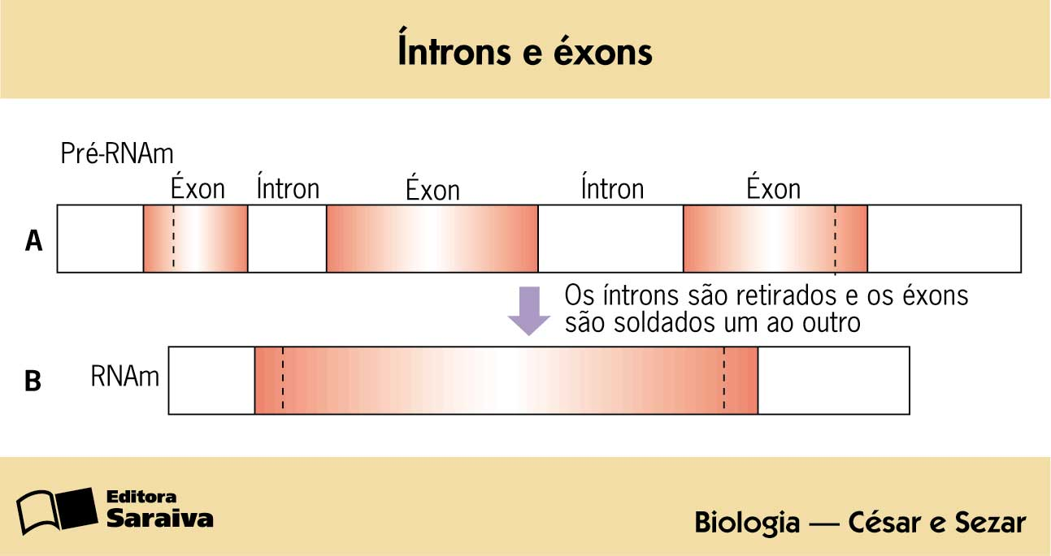

Slide 52
